Slide 1
Тема занятия:
«Усиление
каменных
конструкций»

Slide 2
Цели:
Познакомить с дефектами и повреждениями каменных стен и причинами их возникновения.
Познакомить с методикой расчета усиления конструкций из кирпичной кладки.
Познакомить с формулами расчета усиления конструкций из кирпичной кладки.

Slide 3
Вопросы:
Характерные дефекты и повреждения каменных стен
Усиление каменных и кирпичных стен, столбов и простенков
Расчет конструкций из каменной кладки, усиленной обоймой

Slide 4
Вопрос 1
Характерные дефекты и повреждения каменных стен

Slide 5
Раздробление кладки, короткие трещины, скалывание кладки под опорами балок
Местное смятие кладки из-за перегрузки, отсутствие опорной подушки, малая площадь опирания балок

Slide 6
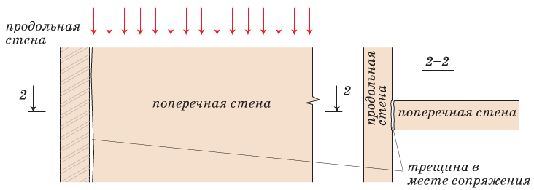
Вертикальная трещина в месте сопряжения продольной стены с поперечной
Разная загруженность стен, например, продольные стены самонесущие, а поперечные – несущие.
Температурно-влажностные деформации

Slide 7
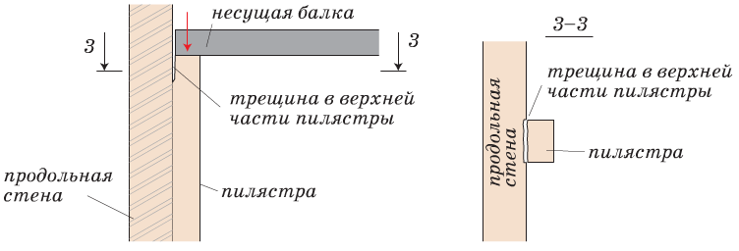
Вертикальная трещина в примыкании пилястры к стене
Различная деформативность кладки разнозагруженной стены и пилястры.
Отсутствие связей пилястры со стеной

Slide 8
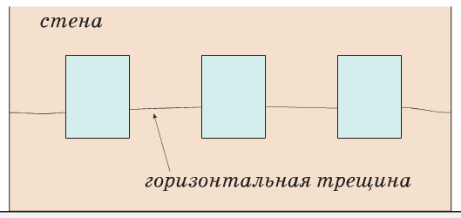
Горизонтальная трещина
Отрыв нижележащего участка стены вследствие местных деформаций грунтов основания. Сдвиг кладки вследствие увеличения горизонтальных нагрузок.
Расслоение кладки

Slide 9
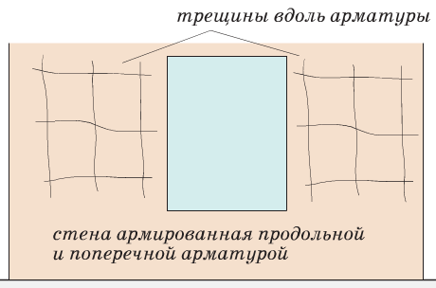
Трещины вдоль арматуры с выпучиванием кладки
Коррозия арматуры вследствие воздействия агрессивных сред

Slide 10
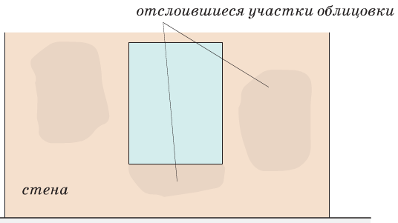
Отслоение облицовки
Коррозия арматуры вследствие воздействия агрессивных сред

Slide 11
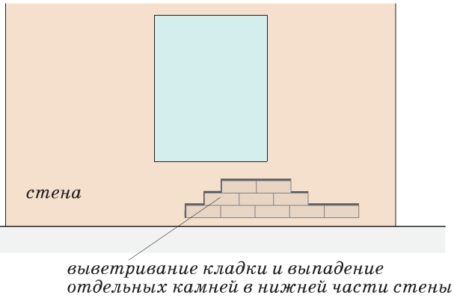
Выветривание кладки, выпадение отдельных камней
Попеременное замораживание–оттаивание водонасыщенной кладки

Slide 12
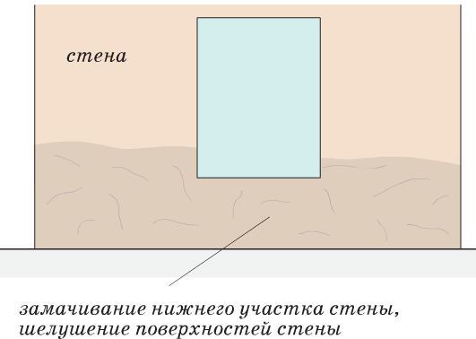
Шелушение поверхностей, замачивание кладки
Воздействие грунтовой сырости, химически агрессивных сред

Slide 13
Вопрос 2
Усиление каменных и кирпичных стен, столбов и простенков

Slide 14
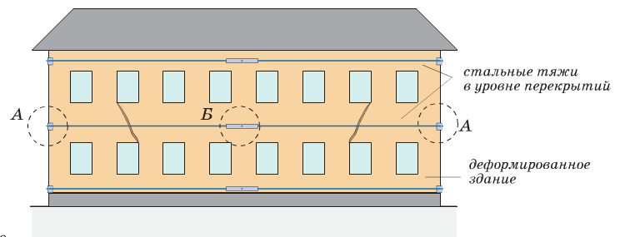
Устройство напряженных поясов с наружной стороны здания

Slide 15
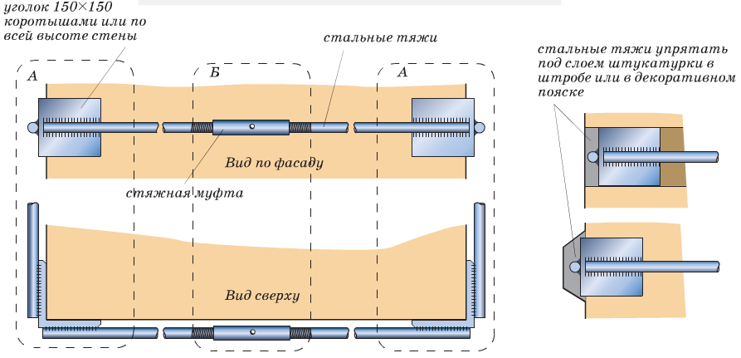
Устройство напряженных поясов с наружной стороны здания

Slide 16
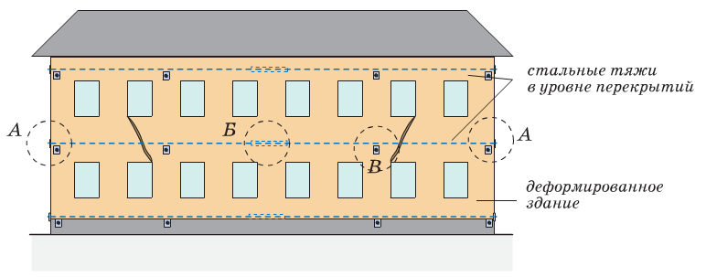
Устройство напряженных поясов с внутренней стороны здания

Slide 17
Устройство напряженных поясов с внутренней стороны здания

Slide 18
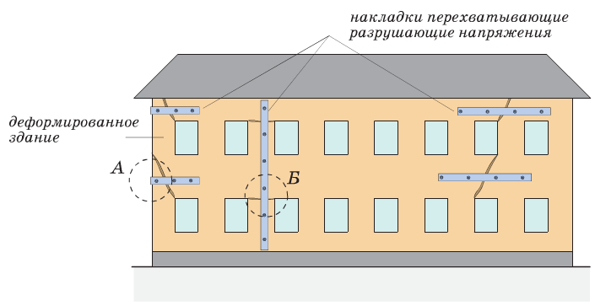
Установка металлических накладок

Slide 19
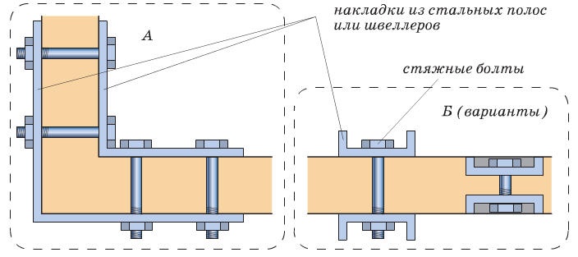
Установка металлических накладок

Slide 20
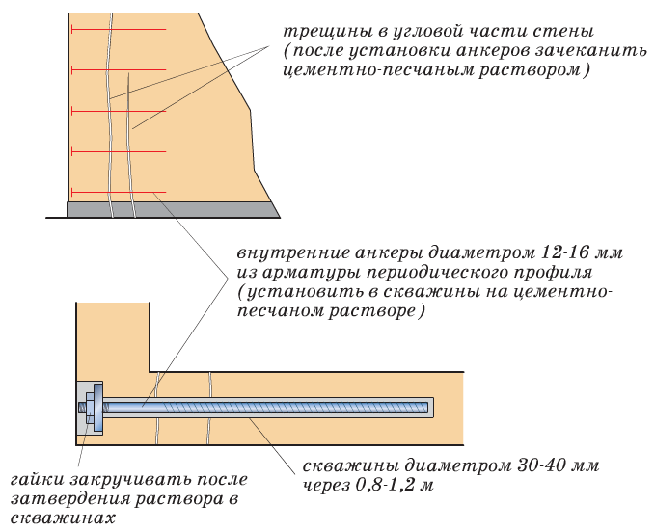
Установка внутренних анкеров

Slide 21
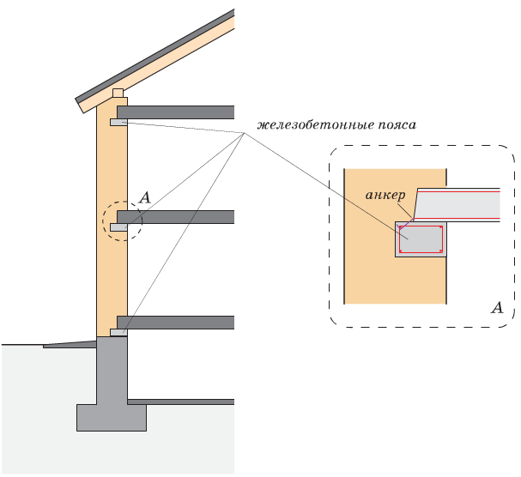
Устройство железобетонных поясов

Slide 22
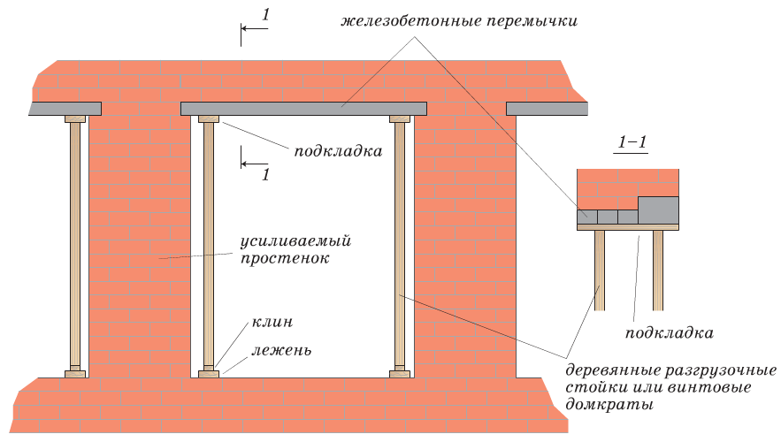
Разгрузка с последующей заменой столба (простенка)

Slide 23
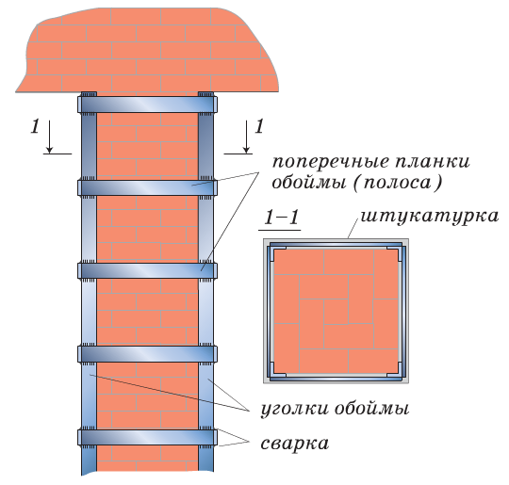
Устройство стальной обоймы

Slide 24
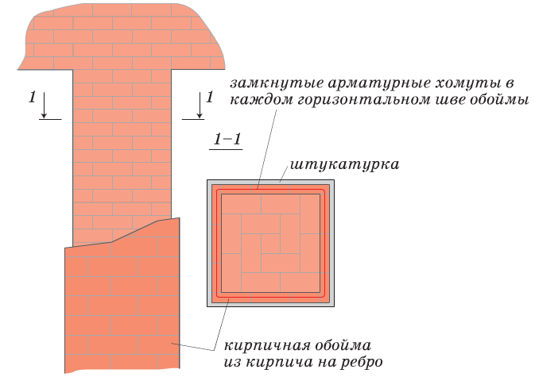
Устройство кирпичной обоймы

Slide 25
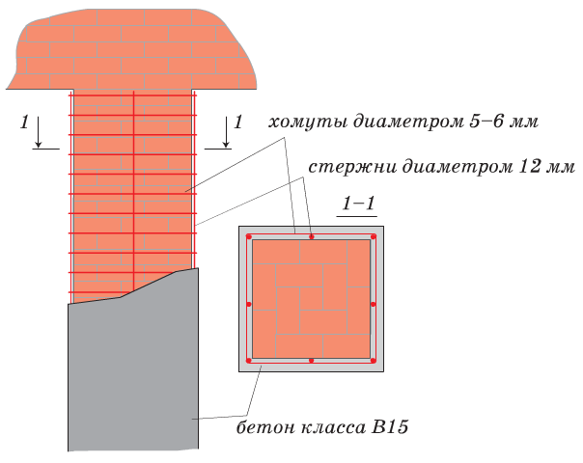
Устройство железобетонной обоймы

Slide 26
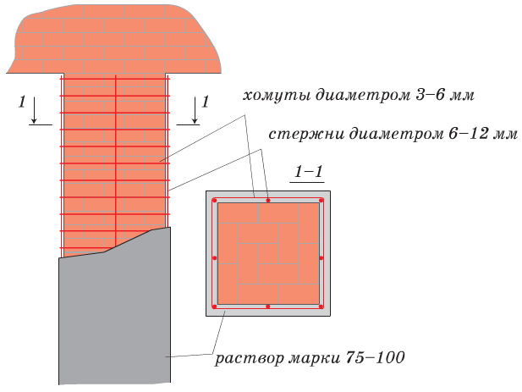
Устройство армированной растворной обоймы

Slide 27
Разгрузка с последующей заменой столба (простенка)

Slide 28
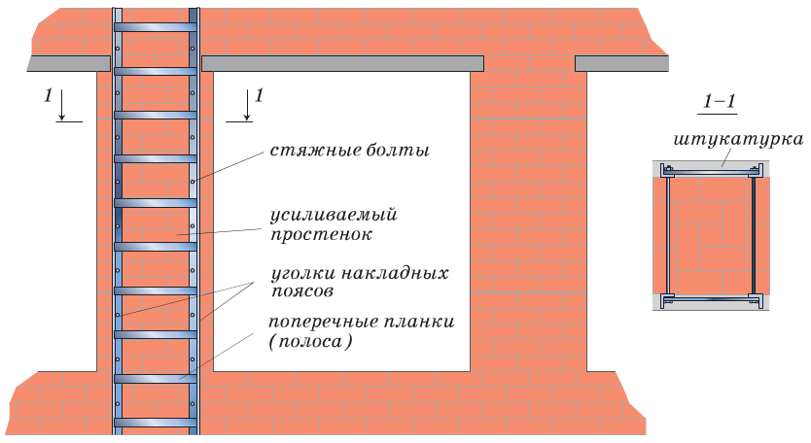
Устройство накладных поясов из уголков

Slide 29
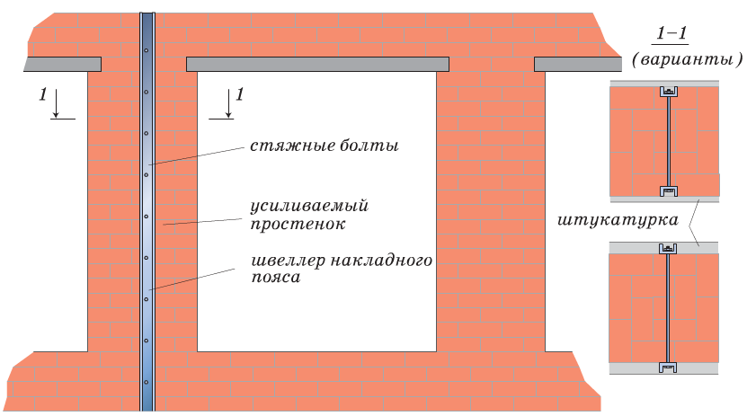
Устройство накладных поясов из швеллеров

Slide 30
Частичное или полное заполнение проемов кладкой

Slide 31
Вопрос 3
Расчет конструкций из каменной кладки, усиленной обоймой

Slide 32
Способы усиления каменных столбов:
Устройство стальной обоймы
Устройство кирпичной обоймы
Устройство железобетонной обоймы
Устройство армированной растворной обоймы

Slide 33
Устройство стальной обоймы

Slide 34
Устройство кирпичной обоймы

Slide 35
Устройство железобетонной обоймы

Slide 36
Устройство армированной растворной обоймы

Slide 37
Несущая способность простенка после усиления уголками определяется по формуле:
,
где φ и η — коэффициенты, зависящие от эксцентриситета $е_{0}$ и высоты сечения
простенка h;
mк = 0,7 при наличии трещин в кладке. Если они отсутствуют, то mк = 1;
mg = 1 при h ≥ 30см.
А - площадь сечения усиливаемой кладки;
μ - процент армирования кладки поперечными полосами.

Slide 38
Закрепление материала:
Усиление
каменных
конструкций
Время выполнения – 10 мин

Slide 39
Домашнее
задание:
Общее:
Индивидуальное: Используя учебные издания и Интернет-ресурсы, опишите технологию восстановления горизонтальной гидроизоляции стен.
http://fundaizol.ru/inektsionnaya_gidroizolyatsiya.html
http://www.drymatec.ru/gidroizolyatsiya_podvala.php

Slide 40
Рефлексивная мишень
Порядок работы с мишенью:
Разместите на мишени следующие цифры:
1 – содержание урока
2 – формы и методы
3 – деятельность преподавателя
4 – моя деятельность

